Slide 1
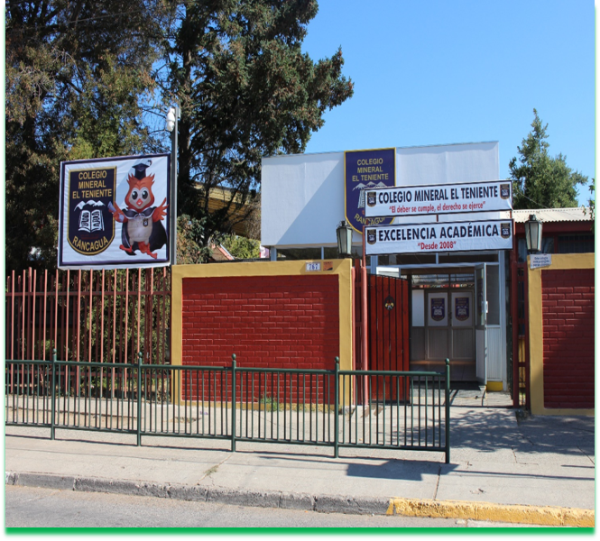
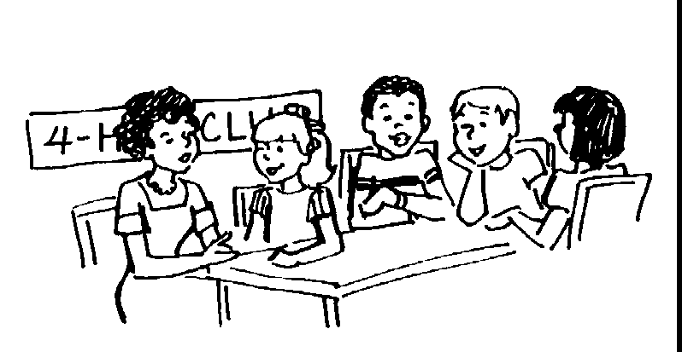
ASIGNATURA historia 3°A,B,C
CLASE N° 6

Slide 2
: Distinguir hemisferios, círculo del Ecuador, trópicos, polos, continentes y océanos del planeta en mapas y globos terráqueos
-Reconocen los continentes y los océanos en mapas o en globos terráqueos . Identificar la línea del Ecuador .

Slide 3
Continentes y océanos

Slide 5
Línea del Ecuador Hemisferios

Slide 6
Líneas de referencia en la representación de la Tierra

Slide 7
-Reconocen los continentes y los océanos en mapas o en globos terráqueos . Identificar la línea del Ecuador .
-Reconocen los continentes y los océanos en mapas o en globos terráqueos . Identificar la línea del Ecuador .
Muy bien eres un estudiante
Brillante y espectacular

